Slide 1
Fundamentos de Sistemas Operativos
Clase II: Conceptos y La Historia

Slide 2
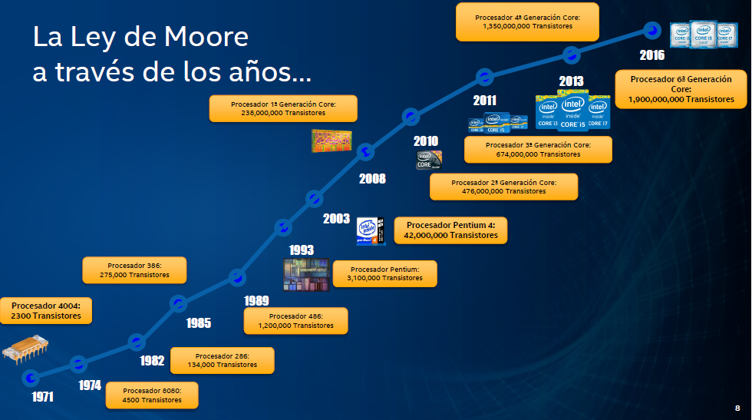

Slide 3
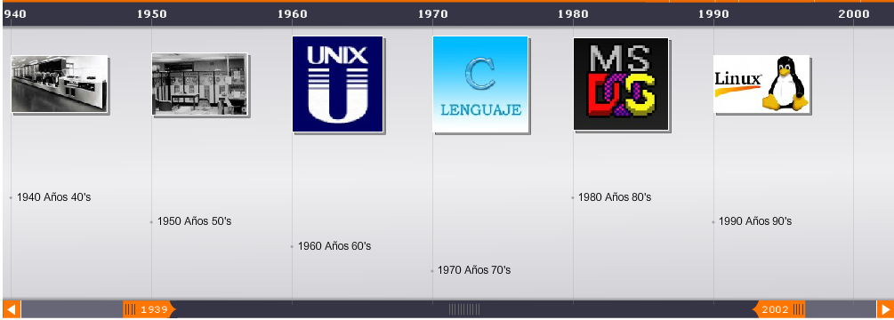

Slide 4
Tipo de Sistema Operativo | Características
Monousuario | Ejecuta los programas de un solo usuario de manera inmediata
Multiusuario | Ejecuta los programas de varios usuarios al mismo tiempo, además de tener acceso a los recursos de la computadora a través de las redes
Monotareas | Ejecutan un programa en un determinado tiempo, o sólo una tarea, de una en una, lo que significa que se debe esperar a que se termine de ejecutar el programa que se usa para poder iniciar otra tarea.
Multitareas | Permite ejecutar varios programas al mismo tiempo, almacenando en la memoria las instrucciones y los datos de estos procesos.
Tiempo Compartido | Hacen posible la distribución de los recursos comunes de forma igualitaria entre los usuarios, para que parezca que cada uno tiene una computadora independiente.
Tiempo Real | Optimizan los tiempos de respuesta para procesar la información rápidamente. Suele usarse para aplicaciones que necesitan gran precisión (operaciones miliatres o vuelos de aerolíneas)

Slide 5
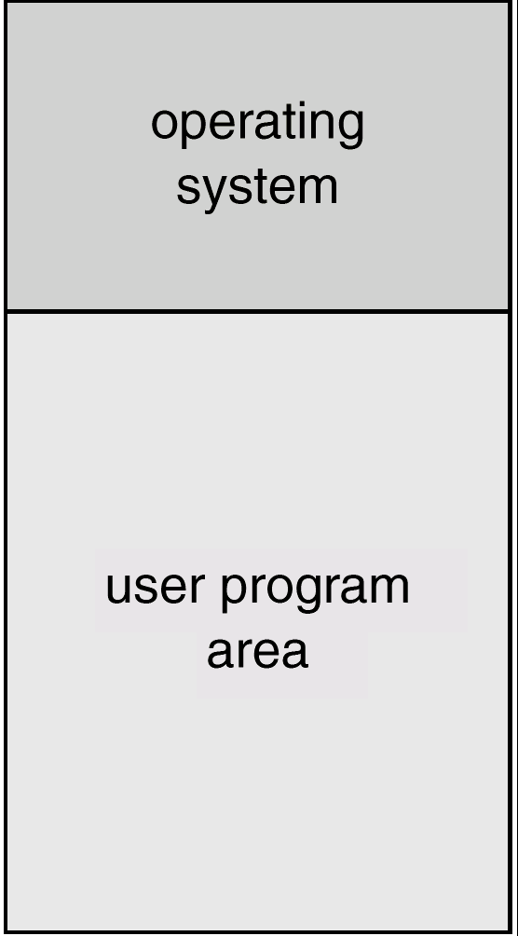
Sistemas batch ('70)
Grandes y costosos.
Entrada de trabajos o cola.
Una salida impresa.
Poca interacción con el usuario.
La función principal era la del cargador (loader) de programas.
soporte de entrada/salida (E/S) a dispositivos (operaciones comunes).
El sistema soportaba un único trabajo a la vez.

Slide 6
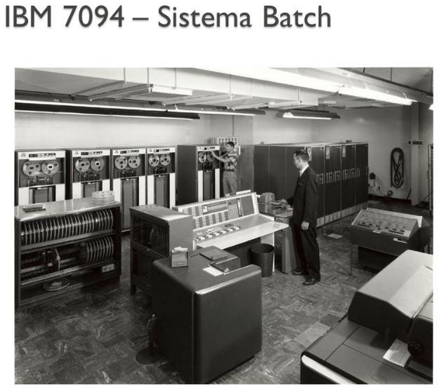

Sistemas batch ('70)
Lectora de Entrada → Proceso → Salida y resultado
Las tareas se agrupaban en lotes.
Introducen el solapamiento o concurrencia de operaciones.
spool = Simultaneous Peripheral Operations On-Line
El spooler es un buffer, guarda datos esperando procesamiento.
El recurso más caro (CPU), tenía bajo % de uso.

Slide 7
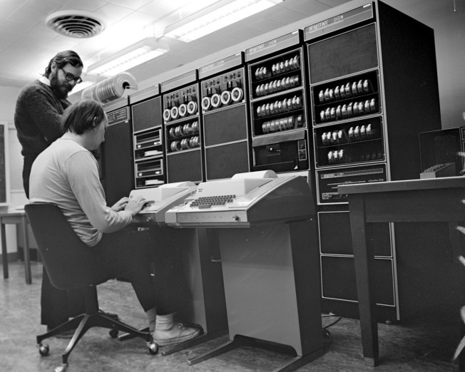
Batch multiprogramado ('80)
Fue una mejora a principios de los 80s.
Disponía de un conjunto de trabajos (pool de jobs) en memoria secundaria
Implementa técnicas de multiprogramación.
Permitió usar técnicas de planificación (job scheduling)
Permitió la multiprogramación.
El sistema operativo seleccionaba un trabajo para ejecutar.
Cuando el trabajo seleccionado debía esperar por alguna tarea (p. ej.: ejecución de una E/S).
El sistema elegía carga para utilizar el procesador.

Slide 8
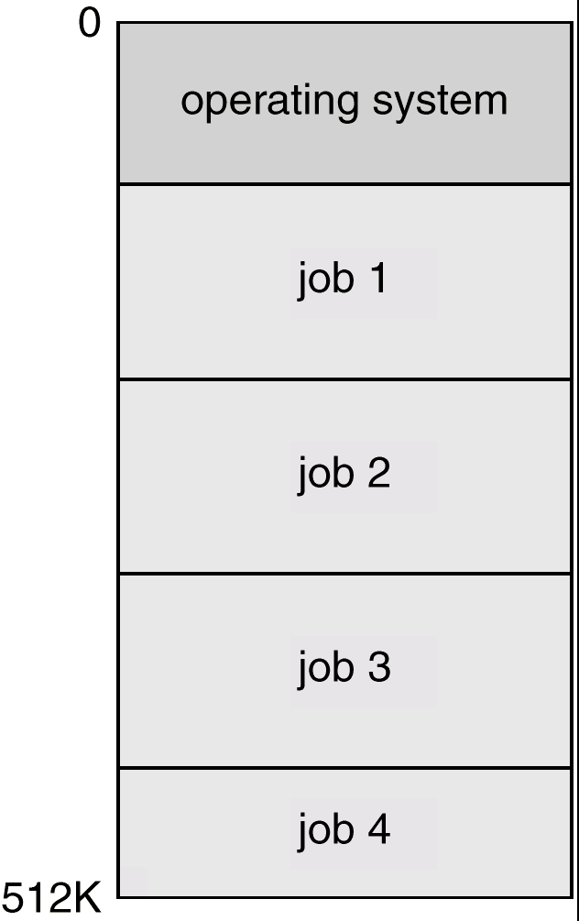
Batch multiprogramado ('80)
Todo esto implicó el desarrollo de técnicas incipientes para el manejo de la memoria, ya que había que compartirla entre todos los trabajos.
La multiprogramación incrementa la utilización del recurso procesador.

Slide 9
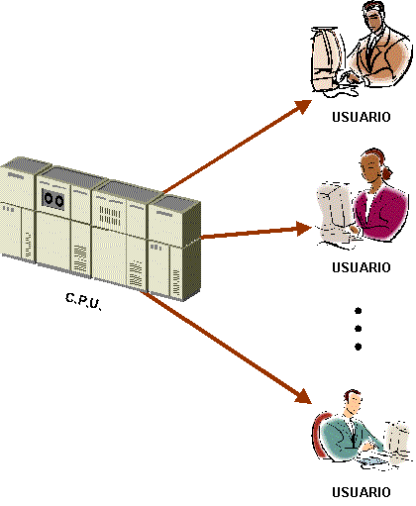
Sistemas de tiempo compartido ('80)
No tenían interacción con el usuario.
Tiempo de retorno (turnaround time) extenso.
El debug de un programa seguía siendo tortuoso (dump de la memoria).
Ejecutan programas en forma concurrente con una elevada tasa de despacho de procesador (context switch) para permitir que usuarios interactúen directamente con el sistema como si fueran su único usuario.
Se debe combinar multiprogramación con técnicas de planificación de CPU (scheduling) para proveer a cada usuario con una porción adecuada del sistema.
Los sistemas de tiempo compartido (time sharing systems) son una extensión lógica de los sistemas multiprogramados.

Slide 10
Sistemas de tiempo compartido ('80)
Los usuarios utilizaban terminales para implementar la interacción
Eran atendidos por un intérprete de comandos (multiusuarios).
La interacción era un resultado de la transmisión carácter a carácter.
Todos los usuarios creían tener el computador a su disposición.
El usuario podía interactuar con su trabajo con total comodidad.
La necesidad de acceder y actualizar datos en forma concurrente, creó la necesidad de evolucionar el sistema de archivos a uno multiusuario, incorporando técnicas de protección y serialización del acceso.

Slide 11
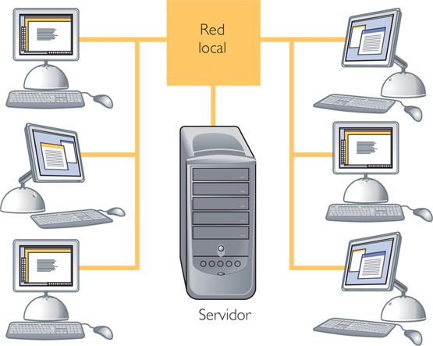
Sistemas de tiempo compartido ('80)
Los usuarios podrían ver la memoria de los procesos de otros usuarios.
Comenzó a aparecer la idea de la memoria virtual.
Los procesos ven un espacio de memoria virtual que el sistema operativo se encarga de mapear a la memoria física.
Permite que varios procesos corran juntos en memoria sin requerir modificaciones.

Slide 12
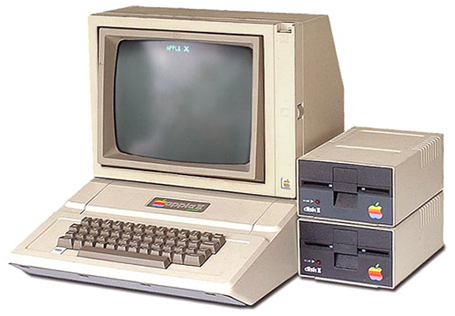
Computadoras personales ('80)
Costos decrecientes hacen posible el diseño y uso de computadores personales.
El sistema era diseñando en base a que sería dedicado a un único usuario.
Con en un principio modestos recursos de procesador, el énfasis y desarrollo estuvo por mejorar la interface con el usuario.
El sistema operativo debió maximizar la habilidad de interacción con el usuario en vez de uso de CPU, etc.
La interface de comandos habitual y diseñada para técnicos fue sustituida por la interfaz de ventanas que hoy conocemos.

Slide 13
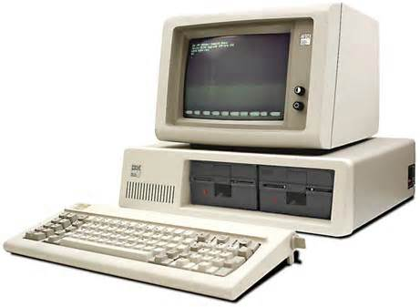
Computadoras personales ('80)
Se introdujeron nuevos dispositivos que mejoran la interacción con el usuario (audio, ratón, video, micrófono, cámara, disquete, etc.).
Finalmente, los PC invadieron el ambiente empresarial al ser dispuestos en red. Para ello, utilizando sistemas homogéneos y servidores con habilidades específicas de impresión, base de datos, sistema de archivo, seguridad, correo, etc.
Esta es la disposición reciente dónde las aplicaciones se implementan en modalidad cliente-servidor.

Slide 14
Sistemas paralelos ('90)
Desde los 90‘s han acompañando el desarrollo del hardware
Se dispone de más de un procesador que permiten la ejecución simultánea y sincronizada de más de un proceso.
Se clasifican en:
Sistemas altamente integrados (tightly coupled). Los canales de interconexión son de alta velocidad (bus común o memoria compartida).
Sistemas poco integrados (loosely coupled). Los canales de interconexión son de baja velocidad relativa. Sistemas en red.

Slide 15
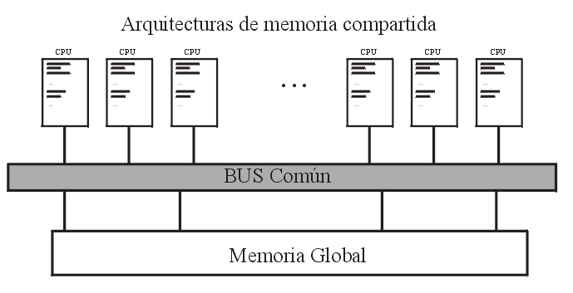
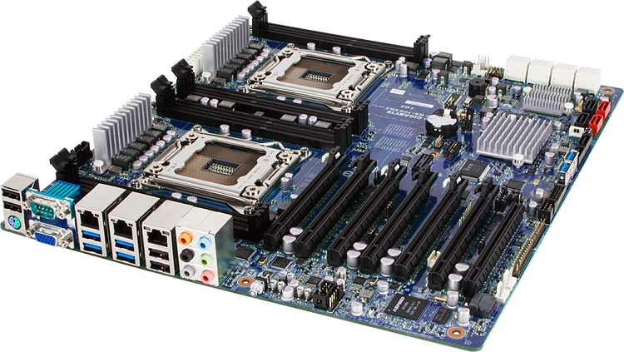
Sistemas paralelos ('90)

Slide 16
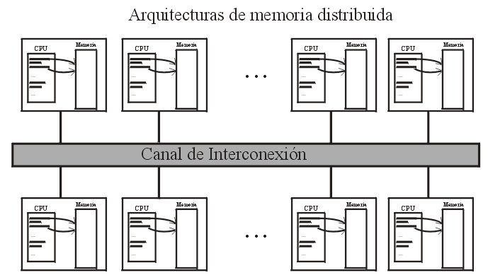
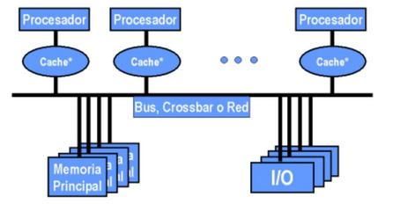
Sistemas paralelos ('90)

Slide 17
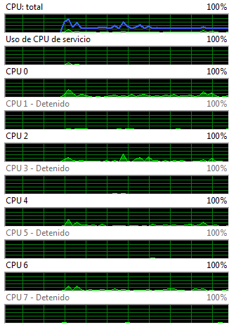
Sistemas asimétricos ('90)
Al surgir los sistemas multiprocesadores los núcleos de los sistemas operativos se modificaron para soportar este tipo de sistema.
La forma más sencilla fue asignar la ejecución de código del núcleo a un único procesador.
De esta forma, los sistemas operativos no tenían que lidiar con la programación concurrente, ya que su código estaba restringido a ejecutarse en un único procesador.
Posteriormente, se empezó a asignar ciertas tareas a otros procesadores, generando una jerarquía entre ellos.

Slide 18
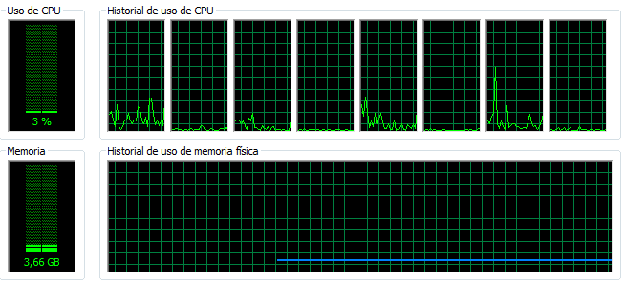
Sistemas simétricos ('90)
Se desarrollaron sistemas donde el código del núcleo dispone de memoria común y puede ser ejecutado por cualquier procesador.
Se pierde la jerarquía de los sistemas asimétricos y todos los procesadores pasan a ser simétricos.
Los proveedores debieron rediseñar totalmente sus sistemas.
El código del sistema operativo, al igual que el ancho de banda de la memoria, se transforman en recursos críticos, que determinan la escalabilidad del sistema.

Slide 19
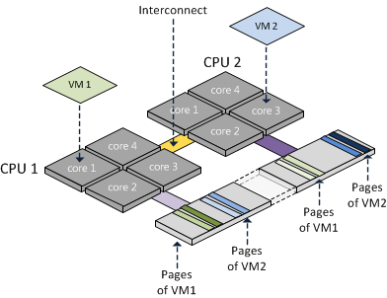
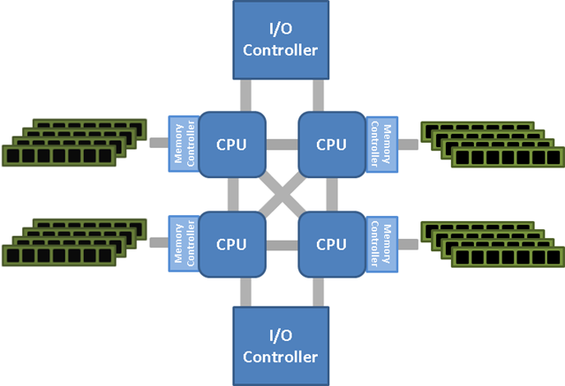
tipos de sistemas multiprocesadores
Sistemas UMA (Uniform Memory Access):
Cada procesador accede a cualquier lugar de memoria con el mismo costo en cuanto al tiempo.
Sistemas NUMA (Non-Uniform Memory Access):
Los procesadores tienen conjuntos de memoria a la cual acceden más rápido que el resto.

Slide 20
Sistemas de tiempo real ('00)
Un sistema de tiempo compartido con prioridades dinámicas y despacho en general puede ser utilizado en estas condiciones.
Dos tipos
Hard
Todas las demoras del sistema deben estar acotadas
En general no se usa almacenamiento secundario en disco
Sistemas especializados
Soft
Sistemas de propósito general con procesos de tiempo real con mayor prioridad
No son tan estrictos como los otros pero pueden combinar otros procesos de menor prioridad

Slide 21

Perspectiva histórica
Sistemas multimedia
Sistemas especializados en la incorporación de datos multimedia (audio y video).
Estos tipos de datos deben reproducirse bajos ciertas restricciones de tiempo a los usuarios.

Slide 22
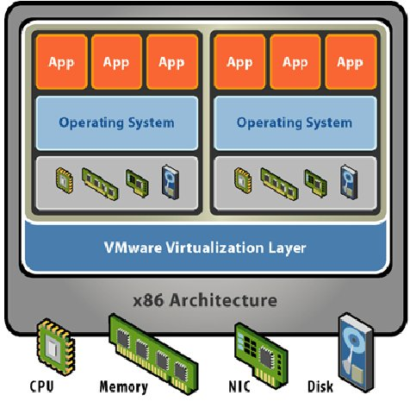
Perspectiva histórica
Sistemas virtuales
Sistemas que corren como aplicaciones de otros sistemas operativos.
Permiten mover un sistema de un hardware a otro sin detenerlo

Slide 23
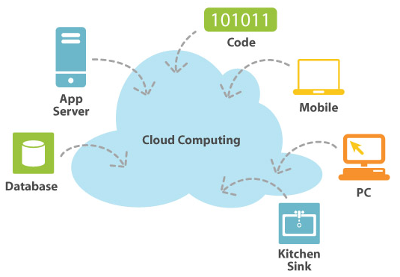
Perspectiva histórica
Sistemas en la nube
Toda la infraestructura del sistema se encuentra en un centro de datos remoto
Usan virtualización como forma de implementación

Slide 24
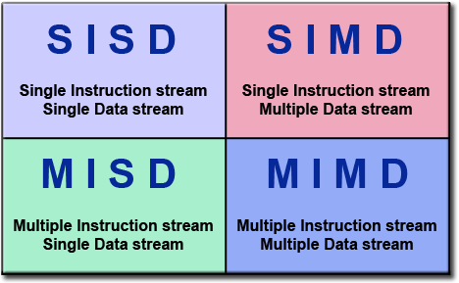
Taxonomía de Flynn (1972):
La taxonomía de Flynn es una clasificación de arquitecturas de computadores propuesta por Michael J. Flynn en 1972.
Las cuatro clasificaciones definidas por Flynn se basan en el número de instrucciones concurrentes (control) y en los flujos de datos disponibles en la arquitectura.

Slide 25
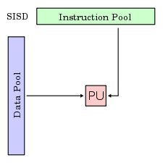
Taxonomía de Flynn (1972):
SISD (Single Instruction, Single Data): Una arquitectura secuencial donde no existe paralelismo. (Sistemas monoprocesadores).

Slide 26
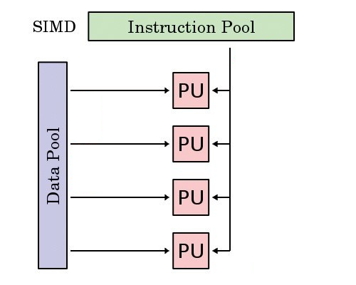
Taxonomía de Flynn (1972):
SIMD (Single Instruction, Multiple Data): Sistemas que ejecutan la misma instrucción sobre un conjunto distinto de datos (Sistemas vectoriales).

Slide 27
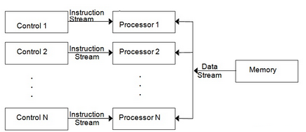
Taxonomía de Flynn (1972):
MISD (Multiple Instruction, Single Data): Utilizado para paralelismo redundante.

Slide 28
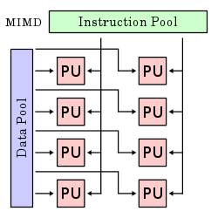
Taxonomía de Flynn (1972):
MIMD (Multiple Instruction, Multiple Data): Sistemas con procesadores autónomos que ejecutan en forma simultanea diferentes instrucciones sobre diferentes datos.

Slide 29
Tarea 1
Realizar una línea de tiempo de los sistemas operativos y su tiempo de salida al Mercado. Las instrucciones están en el campus virtual.

Slide 30
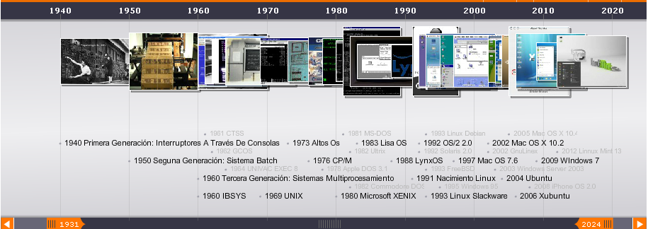

Slide 31
Fundamentos de Sistemas Operativos
Material Desarrollado por el Profesor
Olman R. Camacho Cambronero

